Slide 1
Vape – faktat hallussa?

Slide 2
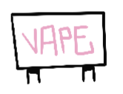
Vape – faktat hallussa?
Katsotaan video:
Vape - faktat hallussa? (YouTube)
Notes:
Hyvä nuorten kanssa työskentelevä ammattilainen,
Vape –faktat hallussa? Video ja PP on tehty vapesta puhumisen tueksi nuorten kanssa.
Keskusteluosio koostuu kahdesta eri osasta.
1. Osa, 45 minuuttia
Katsotaan Vape –faktat hallussa? Video (linkki diassa numero 2.), jonka jälkeen on yhteistä keskustelua. Diat ovat keskustelun tueksi.
Videon katselun jälkeen jokaisen kysymyksen kohdalla nuori pohtii ensin hetken itsekseen/parin kanssa tai pienessä ryhmässä esitettyä kysymystä. Sen jälkeen yhteinen keskustelu jonka jälkeen faktadian asiat käydään läpi (jokaisen kysymysdian jälkeen).
2. Osa, 2x 45 minuuttia
Tehdään ryhmätehtävä, jonka ohjeistus löytyy dian numero 12. muistiinpanoista.
Suosittelemme käyttämään ryhmätehtävään 45 min ja purkuun 45 min.
Huom! Video on tekstitetty myös ruotsiksi

Slide 3
Mikä on vape ja mitä se sisältää?

Slide 4
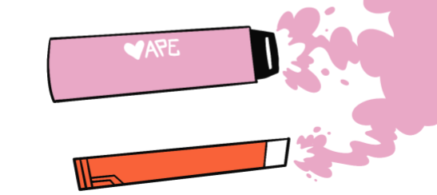
Faktaa vapesta ja sen sisällöstä
Vape eli sähkösavuke on sähkökäyttöinen laite, jota käytetään hengittämällä höyryksi kuumentunutta nestettä.
Vapet koostuvat yleensä samoista perusosista: virtalähteestä, nestesäiliöstä ja höyrystimestä.
Vapet sisältävät yleensä erilaisia makunesteitä.
Useimmat vapenesteet sisältävät höyrystettynä myrkyllistä glyserolia.
Makujen ja tuoksujen tuottamiseen tarvitaan lukuisia kemikaaleja, jotka voivat olla elintarvikekäytössä turvalliseksi arvioituja, mutta joita ei ole tarkoitettu hengitettäväksi.
Notes:
- Alle 18-vuotias ei saa pitää hallussaan tupakkatuotetta tai nikotiininestettä. (Tupakkalaki 2016, 118 §, hallussapitokielto)
- Alle 18-vuotias ei voi ostaa tupakkaa tai sähkösavukkeita, eikä hänelle saa niitä myöskään luovuttaa.
- Oppilaitoksissa ei saa käyttää mitään tupakkatuotetta. Käyttökielto koskee sekä poltettavaa tupakkaa, nuuskaa että sähkösavuketta. Käyttökielto koskee niin oppilaita, henkilökuntaa kuin vierailijoitakin. Kielto koskee paitsi oppilaitoksen sisätiloja, myös sen ulkoalueita.

Slide 5
Lisää faktaa
Useimmat vapenesteet sisältävät kasviglyserolia, joka on höyrystettynä myrkyllistä.
Vapenesteistä ja siitä muodostuvasta höyrystä on löydetty useita metalleja, joita voi liueta erityisesti nestettä kuumentavasta vastuksesta. Näytteistä on löytynyt muun muassa kuparia, sinkkiä
ja suuria määriä lyijyä.
Vapeista on löytynyt myös vaarallisen suuria nikotiinimääriä.
Vapen ostamisen ja hallussapidon ikäraja on Suomessa 18 vuotta. Vapea ei saa myydä eikä luovuttaa alaikäiselle.
Notes:
Tiesitkö, että vuoden 2023 kouluterveyskyselyn mukaan koko maassa päivittäin sähkösavuketta käyttäviä oli
yläkouluissa 7 %pojista ja 6 % tytöistä
lukioissa 2 % pojista ja 3% tytöistä
ammatillisissa oppilaitoksissa 6 % pojista ja 7% tytöistä
Vuoden 2023 Kouluterveyskyselyn mukaan sähkösavuketta käyttää päivittäin 8,5 prosenttia ammatillisen oppilaitoksen 1. ja 2. vuoden opiskelijoista, 4,6 prosenttia lukion 1. ja 2. vuoden opiskelijoista ja 6,4 prosenttia peruskoulun 8.–9.-luokkalaisista Helsingissä.

Slide 6
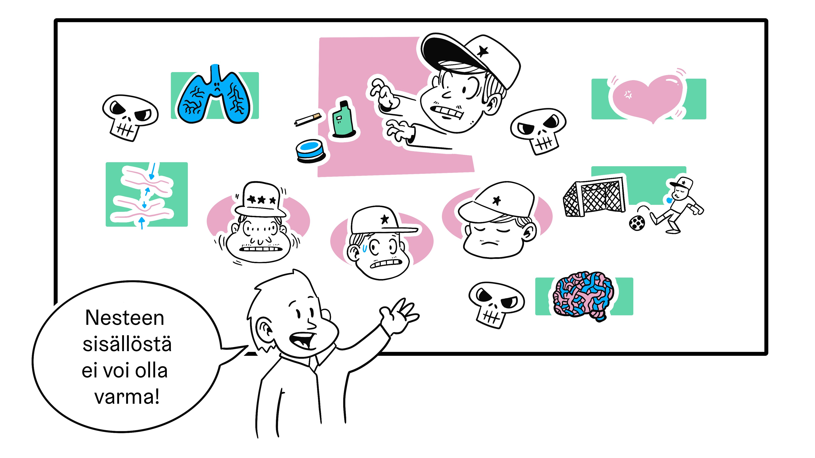
Mitkä ovat vapen käytön haittavaikutukset?

Slide 7
Faktaa vapen käytön haittavaikutuksista
Käyttö haittaa keuhkojen normaalia toimintaa ja voi vaurioittaa keuhkosoluja, mikä on nuorten kohdalla erityisen haitallista, sillä keuhkojen kehitys on yhä kesken.
Sähkösavuketta kuumennettaessa muodostuu aineita, jotka saavat keuhkosoluissa aikaan tulehduksenomaisen reaktion sekä altistavat suun alueen sairauksille.
Sähkösavukkeiden käyttäjien raportoimia haittavaikutuksia ovat rintakipu, nopeutunut syke, pää- ja kurkkukipu sekä nielun ja suun alueen ärsytys, suun kuivuminen, limaisuus ja yskä.
Notes:
Lähde: A-Klinikkasäätiön Nuortenlinkki-sivusto ja Syöpäjärjestöjen Fressis-sivusto

Slide 8
Erilaisia riippuvuuksia
Fyysinen riippuvuus syntyy, kun aivot tottuvat nikotiinin käyttöön. Kun keho ei saa totuttua nikotiiniannosta, ilmenee usein erilaisia vieroitusoireita, esimerkiksi päänsärkyä, ärtyneisyyttä, keskittymisvaikeuksia ja nikotiininhimoa.
Vieroitusoireiden vaikein vaihe on yleensä 1–3 vuorokautta lopettamisesta ja oireita voi ilmetä noin 3–4 viikkoa. Vieroitusoireet helpottavat kuitenkin päivä päivältä!
Psyykkisesti riippuvainen on tottunut käyttämään vapea tunteiden ja stressaavien tilanteiden säätelyn keinona. Riippuvuus voi syntyä vaikka tuote olisi nikotiiniton.
Sosiaalinen riippuvuus liittyy ryhmään tai tilanteeseen, jossa on tottunut käyttämään vapea.
Notes:
Sähkötupakan ja muiden vastaavien tuotteiden käyttöön voi liittyä myös psyykkinen tai sosiaalinen riippuvuus, joka voi syntyä, vaikka tuote olisi nikotiiniton. Tämä tarkoittaa esimerkiksi sitä, että tuotetta tekee mieli käyttää tietyissä tilanteissa tai yhdessä kavereiden kanssa. Tämän vuoksi käytöstä voi olla vaikea päästä eroon, eli tuotteesta on riippuvainen, vaikka tuote ei sisältäisikään nikotiinia. Lähde: Fressis.fi
Yleisimmät nikotiiniriippuvuuden oireet:
voimakas himo nikotiinituotteisiin
nikotiinituotteiden käytön idealisointi
levottomuus ja ahdistuneisuus, jos nikotiinia ei ole saatavilla
pakonomainen nikotiinituotteiden käyttö
oman riippuvuuden kieltäminen
mielialan vaihtelut
ruokahaluttomuus
unettomuus
ajatus lopettamisesta ahdistaa
Fyysinen riippuvuus: Nikotiiniriippuvuus merkitsee sitä, että ihmisellä on oltava elimistössään jatkuvasti riittävä määrä nikotiinia tai hän saa vieroitusoireita sen puutteesta.
Nikotiinituotteiden käyttöön voi muodostua psyykkinen riippuvuus, jossa niitä käytetään tunteiden säätelykeinona, keinoina välttää epämiellyttäviä tilanteita tai purkaa stressiä.
Monelle nikotiinituotteiden käyttäjälle kehittyy sosiaalinen riippuvuus käyttöön. Käyttöä lisää muiden käyttäjien seura ja yksilöllisesti erilaiset sosiaaliset tilanteet työpaikan tauoista illanviettoihin.
Lähde: https://www.hengitysliitto.fi/elamanlaatu-ja-hyvinvointi/savuttomuus/irti-nikotiiniriippuvuudesta/

Slide 9
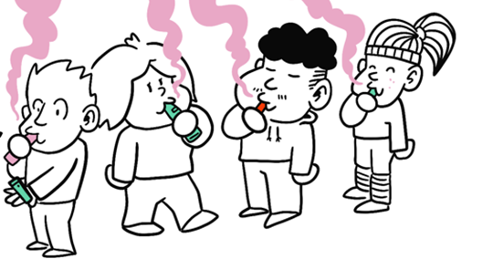
Mitä tiedät nikotiinista?

Slide 10
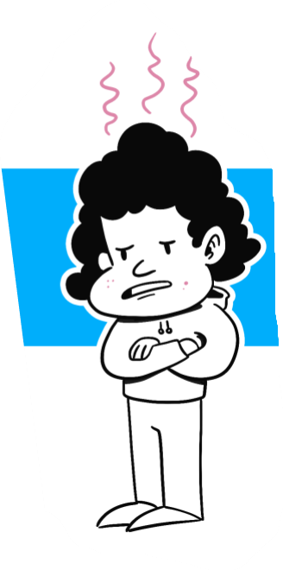
Faktaa nikotiinista
Nikotiiniriippuvuus syntyy osalle nuorista nopeasti jo vähäisten käyttömäärien ja epäsäännöllisen käytön jälkeen.
Nuorena käytetty nikotiini aiheuttaa pysyviä muutoksia aivojen rakenteessa ja toiminnassa. Muutokset saattavat aiheuttaa levottomuutta ja vaikeuksia keskittyä sekä altistavat ahdistus- ja masennusoireille.
Nikotiinia sisältävä vapeneste voi aiheuttaa nikotiinimyrkytyksen riskin. Nikotiinittomistakin vapeista on löytynyt tutkimuksissa nikotiinia – nesteen sisällöstä ei koskaan voi olla varma.
Nikotiini supistaa verisuonia ja nostaa siten sydämen sykettä sekä kohottaa verenpainetta. Se huonontaa suorituskykyä, lihasten kehittymistä ja palautumista. Nikotiini vaikuttaa haitallisesti sokeriaineenvaihduntaan, kolesteroliarvoihin sekä lisää syöpäriskiä.

Slide 11
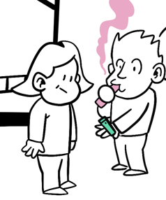
Mistä voi saada tukea vapen käytön lopettamiseen?

Slide 12
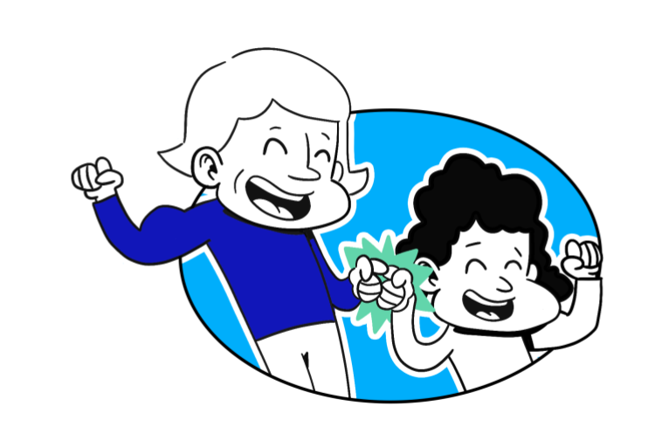
Tukea vapen käytön lopettamiseen
Lopettamiseen voi pyytää tukea oman koulun terveydenhoitajalta, kuraattorilta, nuoriso-ohjaajalta, kaverilta, vanhemmalta tai muulta luotettavalta aikuiselta.
Nettisivuilta, kuten
Fressis.fi
Stumppi.fi
Erovirasto-sovelluksesta
Lopettamisen vaiheet
Tee lopettamispäätös
Valmistaudu lopettamiseen
Lopeta
Pysy erossa vapesta
(Fressis/Syöpäjärjestöt)
Notes:
Lopettamisen vaiheet: Fressis/Syöpäjärjestöt: Näin lopetat sähkösavukkeen käytön - Fressis

Slide 13
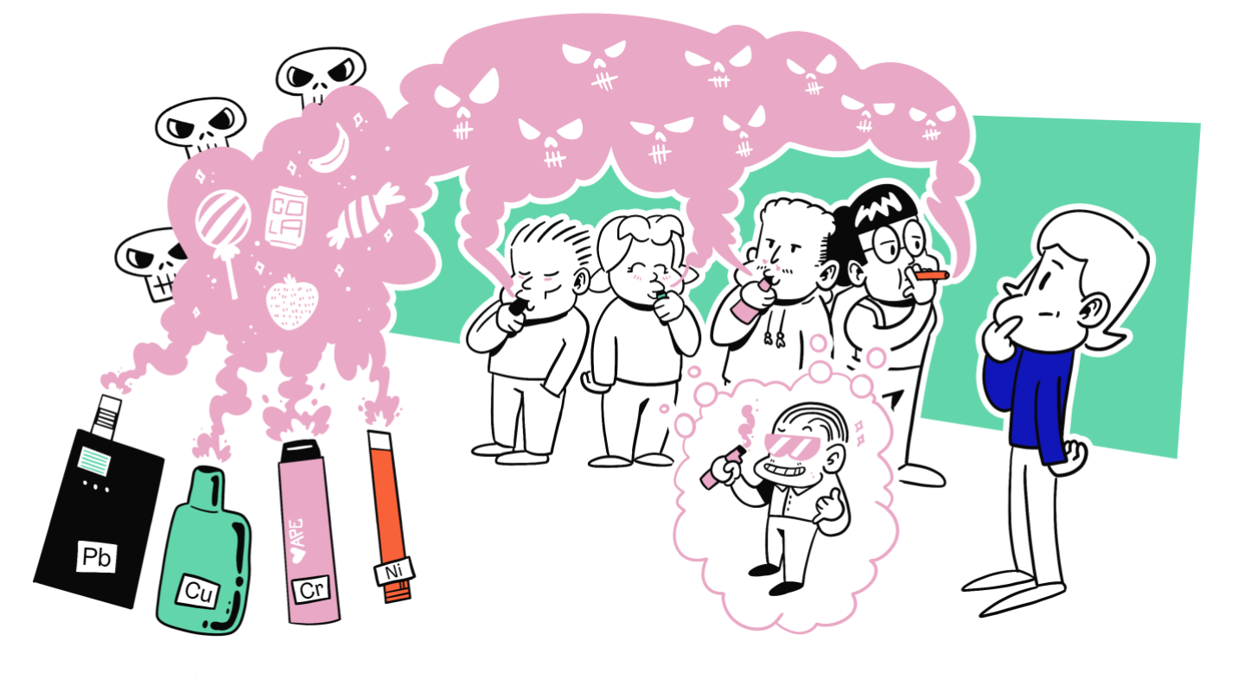
Ryhmätehtävä

Slide 14
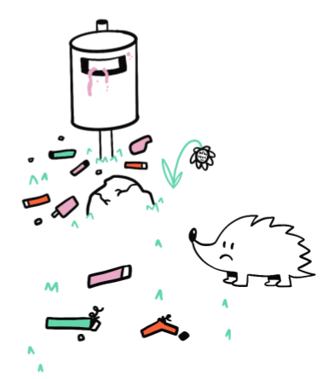
Ryhmätehtävä
Luokka jaetaan pienryhmiin ja jokainen ryhmä valitsee aiheen:
Mikä saa kokeilemaan ja käyttämään vapea?
Mitä ovat sosiaalinen, fyysinen ja psyykkinen riippuvuus?
Mitä haittaa vapesta on luonnolle?
Vapen käytöstä aiheutuvat haitat käyttäjälle ja sivullisille
Vapen käytön lopettamisen edut
Miten tupakkateollisuus houkuttelee nuoria käyttämään nikotiinituotteita?
Miten vapen käyttö näkyy ympäristössäsi ja millaisissa tilanteissa (kadulla, somessa ja koulussa)?
Notes:
OHJEISTUS
Nuoret jaetaan pienryhmiin ja jokainen ryhmä valitsee yhden tehtävän/ohjaaja jakaa aiheet.
Tehtävän tekemiseen oheistuksineen käytetään vähintään 45 min.
Sopikaa nuorten kanssa, millä tavoin tehtävä tehdään ja esitellään. Toteutustapa voi olla esimerkiksi Power Point -esitys, juliste, mielipidekirjoitus tai jokin luova toiminta (esim. laulu tai näytelmä).
Valmiit tehtävät esitellään/esitetään toisille. Aikaa käytetään vähintään yhden oppitunnin (45 min) verran.
Vinkki! Jos ryhmät tekevät julisteet, voi niitä hyödyntää esim. koulussa aiheen esittelyssä muille luokille tai kampanjana koulun seinällä.

